Slide 1

Classificação de dados - ordenação e algoritmos avançados
Merge sort, Heap sort e Quick sort
Literatura de apoio
Algoritmos avançados de ordenação
Merge sort
Semana 03
Heap sort
Tecnologia em Análise e Desenvolvimento de Sistemas
Quick sort
Exercício
EDDA2
Estrutura de Dados
2º Semestre
Profa. Me. Eurides Balbino
eubalbino@ifsp.edu.br

Slide 2

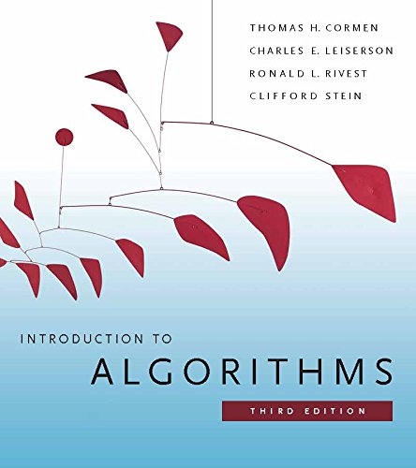

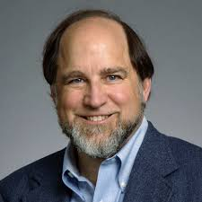

Classificação de dados
Ordenação e algoritmos avançados
Literatura de apoio
T.H. Cormen, C.E. Leiserson, R.L. Rivest, C. Stein, Introduction to Algorithms, 2nd edition, MIT Press & McGraw-Hill, 2001.
Thomas H. Cormen é Bacharel em Engenharia Elétrica e Ciência da Computação pela Universidade de Princeton em junho de 1978.
Ele é professor de ciência da computação no Dartmouth College e ex-presidente do Departamento de Ciência da Computação do Dartmouth College.
Charles Eric Leiserson é cientista da computação, especialista na teoria da computação paralela e computação distribuída.
Inventou a rede de interligação fat tree, uma rede de interconexão hardware-universal usada em muitos supercomputadores, incluindo a Connection Machine CM5, na qual foi o arquiteto de rede.
Ronald Linn Rivest é um matemático e criptologista estadunidense. Foi laureado com o Prêmio Turing de 2002, juntamente com Adi Shamir e Leonard Adleman, pelo algoritmo RSA.
Capítulos 2, 6 e 8
Clifford Seth Stein é cientista da computação e professor de engenharia industrial e pesquisa operacional na Columbia University, em Nova York, NY, onde também ocupa uma posição no Departamento de Ciência da Computação.
Notes:
R$ 320,00 em https://www.amazon.com.br/Algoritmos-Teoria-Pr%C3%A1tica-Thomas-Cormen/dp/8535236996
Este livro apresenta um texto abrangente sobre o moderno estudo de algoritmos para computadores. É uma obra clássica, cuja primeira edição tornou-se amplamente adotada nas melhores universidades em todo o mundo, bem como padrão de referência para profissionais da área. Nesta terceira edição, totalmente revista e ampliada, as mudanças são extensivas e incluem novos capítulos, exercícios e problemas; revisão de pseudocódigos e um estilo de redação mais claro. A edição brasileira conta ainda com nova tradução e revisão técnica do Prof. Arnaldo Mandel, do Departamento de Ciência da Computação do Instituto de Matemática e Estatística da Universidade de São Paulo.Elaborado para ser ao mesmo tempo versátil e completo, o livro atende alunos dos cursos de graduação e pós-graduação em algoritmos ou estruturas de dados.

Slide 3
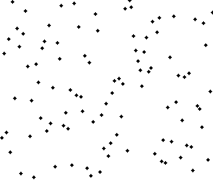
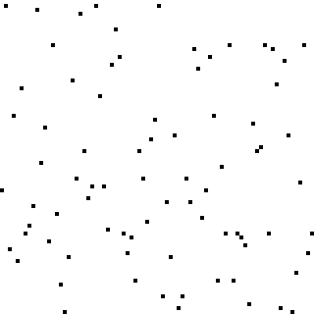
Classificação de dados
Ordenação e algoritmos avançados
Algoritmos avançados de ordenação
Prosseguindo nossos estudos sobre algoritmos de ordenação, passamos agora a investigar algoritmos avançados de ordenação.
Estudaremos os seguintes algoritmos:
Merge sort
Heap sort
Quick sort
Motivação para o estudo desses algoritmos
Eles apresentam desempenho significativamente melhor que os anteriormente estudados (bubble sort, selection sort e insertion sort).

Slide 4
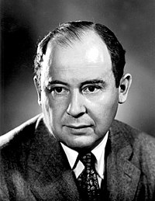
Classificação de dados
Ordenação e algoritmos avançados
Merge sort
Algoritmo criado por Von Neumann em 1945.
Von Neumann (28 de dezembro de 1903 — 8 de fevereiro de 1957) foi um matemático húngaro de origem judaica, naturalizado estadunidense.
Contribuições deste matemático para a humanidade:
teoria dos conjuntos,
análise funcional,
mecânica quântica,
ciência da computação,
economia,
teoria dos jogos,
análise numérica,
hidrodinâmica das explosões,
estatística e muitas outras as áreas da matemática.
O merge sort, ou ordenação por mistura, é um exemplo de algoritmo de ordenação por comparação do tipo dividir-para-conquistar.
Sua ideia básica consiste em dividir o problema em vários subproblemas e resolver esses subproblemas recursivamente.
Conquistar significa que, após todos os subproblemas terem sido resolvidos, ocorre a união das resoluções dos subproblemas.
Considerando que o algoritmo merge sort usa a recursividade, há um alto consumo de memória e tempo de execução, tornando esta técnica não muito eficiente para certos casos.

Slide 5
Classificação de dados
Ordenação e algoritmos avançados
Características do Merge sort
Vantagens
  A ordenação de n elementos é feita em tempo proporcional a n log n, independentemente dos dados!
  Comparado a algoritmos mais básicos de ordenação por comparação e troca (bubble sort, insertion sort e selection sort), o merge é mais rápido e eficiente quando é utilizado sobre uma grande quantidade de dados.
Desvantagens
  Utiliza funções recursivas;
  Gasto extra de memória, pois o algoritmo cria uma cópia do vetor para cada nível da chamada recursiva, totalizando um uso adicional de memória igual a O(n log n).

Slide 6
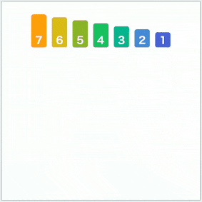
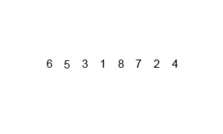
Classificação de dados
Ordenação e algoritmos avançados
Funcionamento do Merge sort
Ordenação por intercalação/junção/fusão: mais conhecida como Merge Sort.
Dividir: divide a sequência de n elementos a serem ordenados em duas subsequências de tamanho [n/2] e [n/2].
Conquistar: ordena as duas subsequências recursivamente por intercalação.
Combinar: faz a intercalação das duas sequências ordenadas de modo a produzir a resposta ordenada.

Slide 7
Classificação de dados
Ordenação e algoritmos avançados
Algoritmo merge_sort
void merge_sort (float * vetor, int inicio, int fim)
{
int meio;
if ( inicio < fim )
{
meio = (inicio + fim) / 2; /*calcula o meio */
merge_sort (vetor, inicio, meio); /*ordena o subvetor esquerdo */
merge_sort (vetor, meio+1, fim ); /*ordena o subvetor direito */
merge (vetor, inicio, meio, fim); /*funde os subvetores esquerdo e direito*/
}
}
Notes:
teste

Slide 8
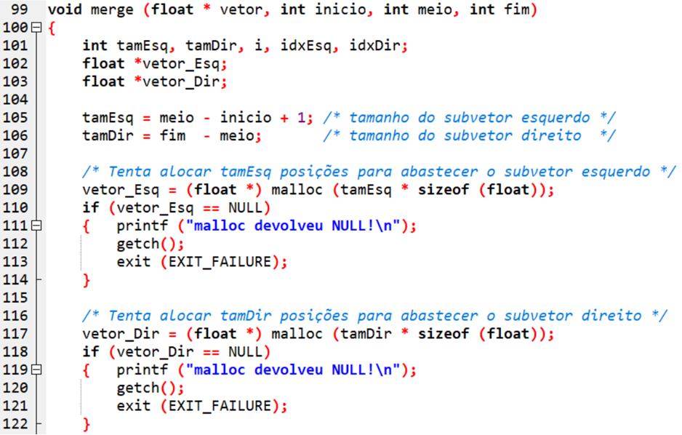
Classificação de dados
Ordenação e algoritmos avançados
Notes:
teste

Slide 9
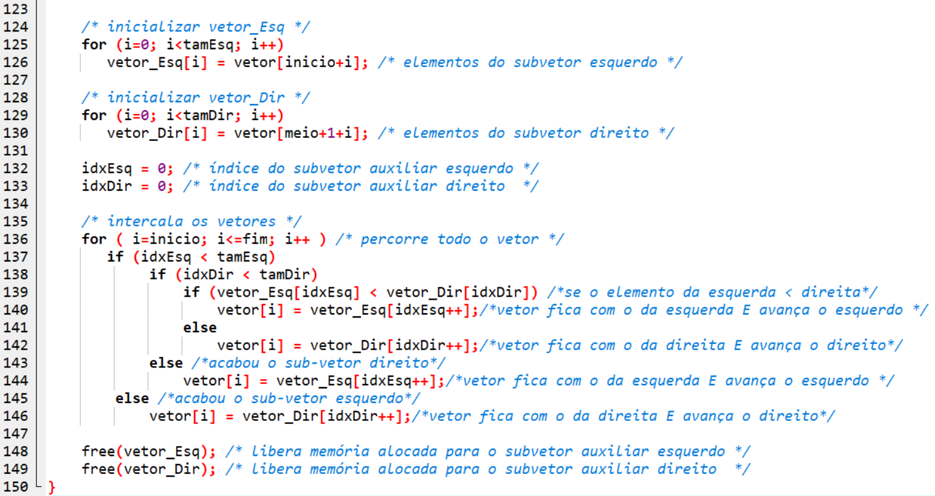
Classificação de dados
Ordenação e algoritmos avançados
Notes:
teste

Slide 10
Classificação de dados
Ordenação e algoritmos avançados
void merge (float * vetor, int inicio, int meio, int fim)
{
int tamEsq, tamDir, i, idxEsq, idxDir;
float *vetor_Esq;
float *vetor_Dir;
tamEsq = meio - inicio + 1; /* tamanho do subvetor esquerdo */
tamDir = fim - meio; /* tamanho do subvetor direito */
/* Tenta alocar tamEsq posições para abastecer o subvetor esquerdo */
vetor_Esq = (float *) malloc (tamEsq * sizeof (float));
if (vetor_Esq == NULL)
{ printf ("malloc devolveu NULL!\n");
getch();
exit (EXIT_FAILURE);
}
/* Tenta alocar tamDir posições para abastecer o subvetor direito */
vetor_Dir = (float *) malloc (tamDir * sizeof (float));
if (vetor_Dir == NULL)
{ printf ("malloc devolveu NULL!\n");
getch();
exit (EXIT_FAILURE);
}
for (i=0; i<tamEsq; i++) /* inicializar vetor_Esq */
vetor_Esq[i] = vetor[inicio+i]; /* elementos do subvetor esquerdo */
for (i=0; i<tamDir; i++) /* inicializar vetor_Dir */
vetor_Dir[i] = vetor[meio+1+i]; /* elementos do subvetor direito */
idxEsq = 0; /* índice do subvetor auxiliar esquerdo */
idxDir = 0; /* índice do subvetor auxiliar direito */
for ( i=inicio; i<=fim; i++ ) /* intercala os vetores */
if (idxEsq < tamEsq)
if (idxDir < tamDir)
if (vetor_Esq[idxEsq] < vetor_Dir[idxDir])
vetor[i] = vetor_Esq[idxEsq++];
else
vetor[i] = vetor_Dir[idxDir++];
else
vetor[i] = vetor_Esq[idxEsq++];
else
vetor[i] = vetor_Dir[idxDir++];
}
Notes:
teste

Slide 11
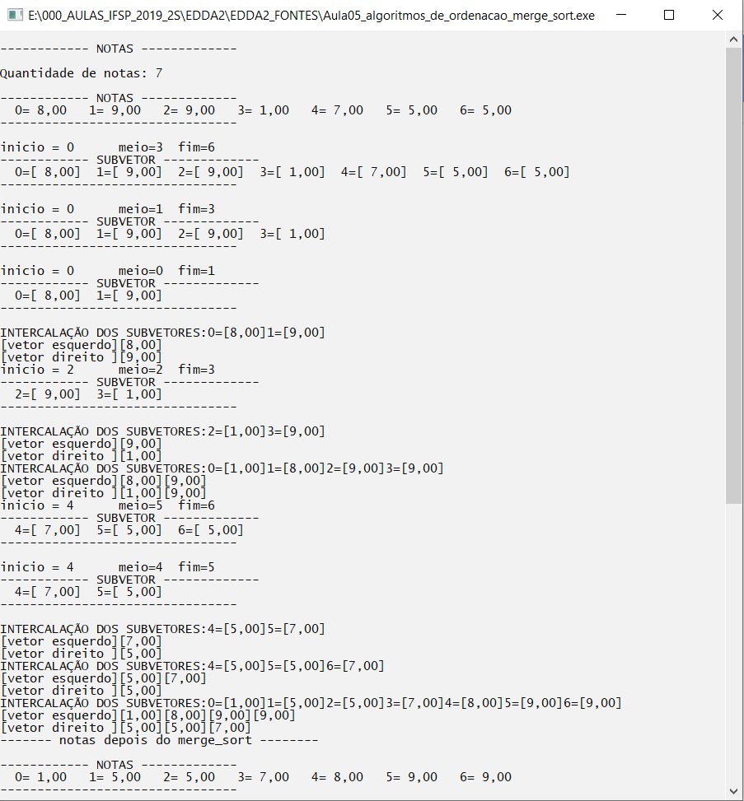
Classificação de dados
Ordenação e algoritmos avançados
Exemplo de merge_sort
Notes:
teste

Slide 12
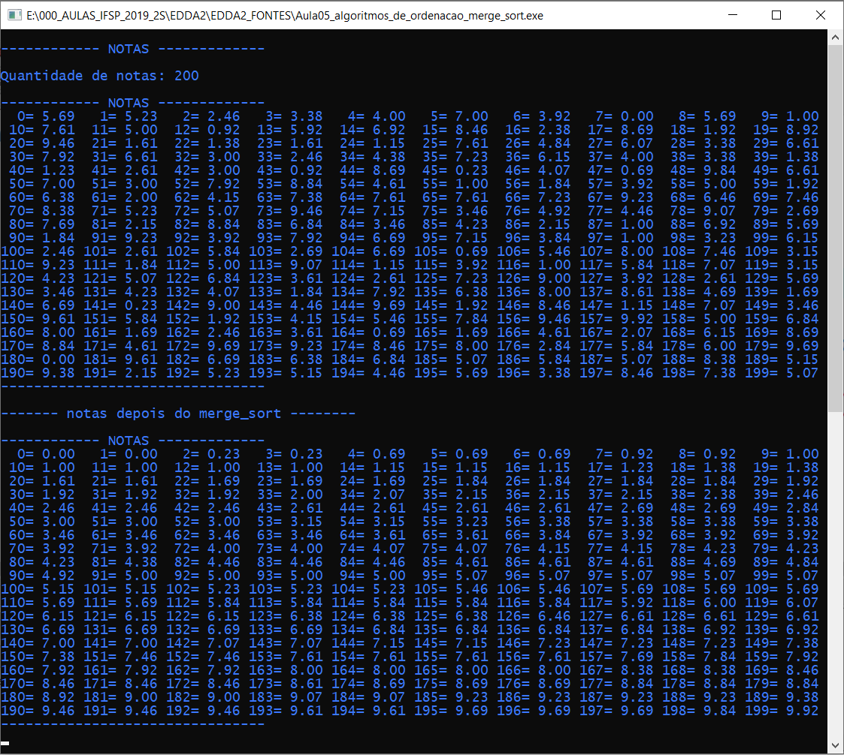
Classificação de dados
Ordenação e algoritmos avançados
Exemplo de merge_sort
Notes:
teste

Slide 13
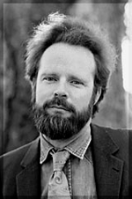
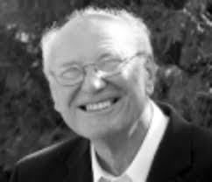
Classificação de dados
Ordenação e algoritmos avançados
Heap sort
Algoritmo criado por Robert W Floyd e J.W.J Williams em 1964.
Robert W Floyd (8 de junho de 1936 — 25 de setembro de 2001) foi um cientista da computação estadunidense.
John William Joseph Williams (2 de setembro de 1930 — 29 de setembro de 2012) foi um cientista de computação galês-canadense.
O heap sort é um algoritmo de ordenação do tipo ordenação por seleção. Ele resolve o problema da ordenação de um vetor, deixando-o em ordem crescente.
É semelhante ao tipo de seleção, onde primeiro encontramos o elemento máximo e o colocamos no final. Repetimos o mesmo processo para os elementos restantes.

Slide 14
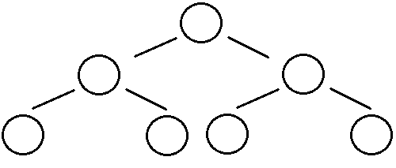
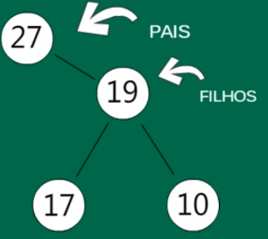
Classificação de dados
Ordenação e algoritmos avançados
Heap sort
Um heap é uma estrutura de dados semelhante a uma árvore binária.
Existem vários tipos de heap.
Por exemplo, temos os heap de máximo, nos quais o maior número é localizado na “primeira casa”, chamada de raiz da árvore binária.
27
19
21
15
8
17
10
8
Há também os heap de mínimo, nos quais o menor número é localizado na raiz da árvore binária.
10
15
17
19
21
27
Para uma estrutura ser considerada um heap de máximo, duas regras devem ser seguidas.
1ª. Os “pais” sempre devem ser maiores que os filhos.
2ª. A árvore deve sempre estar completa, exceto pela última linha, na parte da direita.
Heap é uma estrutura de dados útil quando é necessário remover repetidamente o elemento com a prioridade mais alta (ou mais baixa), uma vez que tal elemento fica sempre na raiz.

Slide 15
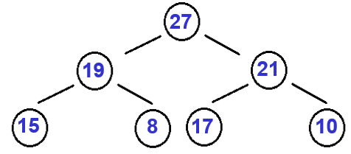
Classificação de dados
Ordenação e algoritmos avançados
Heap sort
Nos concentraremos no heap de máximo.
Podemos representar este heap na forma de um vetor:
0
1
2
3
4
5
6
Cada elemento do heap é um NÓ.
Para cada NÓ i, tem-se que:
O filho esquerdo de i é 2*i + 1
O filho direito de i é 2*i + 2
O pai de i é (i-1) / 2
Para todo i = 2, 3, ..., m (m é a quantidade de elementos do heap), tem-se que: Vetor[(i-1)/2] >= Vetor[i] (o pai sempre será maior que os filhos).

Slide 16
Classificação de dados
Ordenação e algoritmos avançados
Funções auxiliares para operações com Heap
/* Considerando que heap é um array e que a posição de um nó é i, a posição do seu filho da esquerda será (i * 2 + 1). */
int esquerdo(int i)
{
return (2*i+1);
}
/* Considerando que heap é um array e que a posição de um nó é i, a posição do seu filho da direita será (i * 2 + 1) + 1. */
int direito(int i)
{
return (2*i+2);
}
/* Considerando que heap é um array e que a posição de um nó é i, a posição do seu pai será (i - 1) / 2. */
int pai(int i)
{
return ( (i-1)/2 );
}
/* Efetua as trocas necessárias para garantir o heap. */
void troca (float *A, float *B)
{
float aux = *A;
*A = *B;
*B = aux;
}

Slide 17
Classificação de dados
Ordenação e algoritmos avançados
Funcionamento do Heap sort
Antes de ocorrer o heap sort, os valores a serem ordenados em ordem crescente devem estar num heap de máximo.
Assim, percorre-se todo o vetor a partir do segundo elemento, pois o primeiro é a raiz do heap e antes dela nada há.
Neste percurso, enquanto o elemento em análise for o maior que seu pai;
Este elemento deve ser trocado de lugar com seu pai;
Após o que, este elemento passa a ser o novo pai.
/* Constrói um heap de máximo (desce desde a posição 1 até os elementos que não são folhas). Rearranja um vetor[1..TAMANHO_VETOR] de modo a transformá-lo em heap.*/
void BuildHeap(float *vetor)
{
int i, atual;
/* percorre todo o vetor a partir do segundo elemento */
/* pois o primeiro é a raiz do heap e antes dele nada há*/
for(i=1; i<TAMANHO_VETOR; i++)
{
atual = i;
/* enquanto o atual for maior que o pai...*/
while(atual > 0 && vetor[atual] > vetor[pai(atual)])
{
/*...troca o atual com o pai... */
troca( &vetor[atual], &vetor[pai(atual)] );
/*...e o atual passa a ser o pai */
atual = pai(atual);
}
}
}

Slide 18
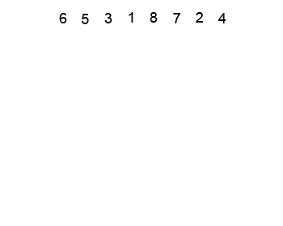
Classificação de dados
Ordenação e algoritmos avançados
Funcionamento do Heap sort

Slide 19
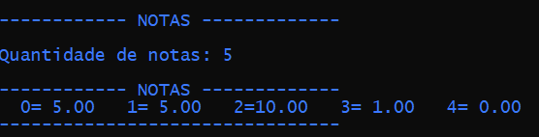
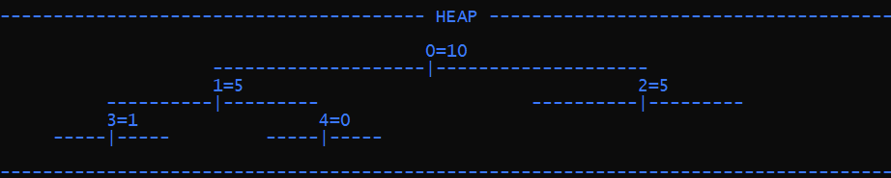
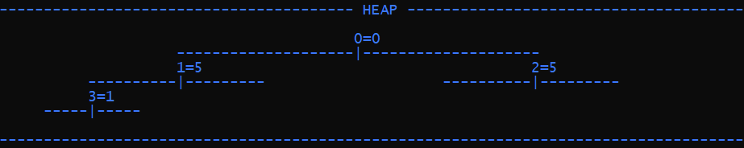
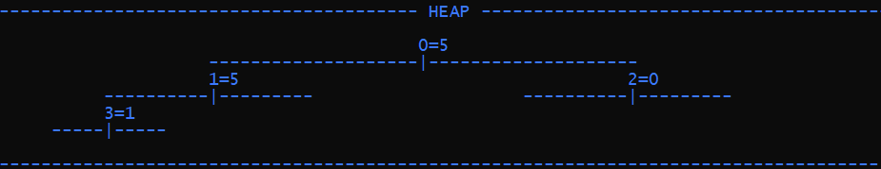
Classificação de dados
Ordenação e algoritmos avançados
Funcionamento do Heap sort
Heap construído:
Raiz = 10 removida
Último nó = 0 vai para raiz
Corrige o heap:
Troca valor da raiz = 0 com filho direito = 5 (se trocasse com o esquerdo, não manteria o heap)

Slide 20
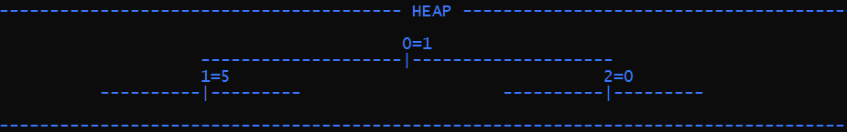
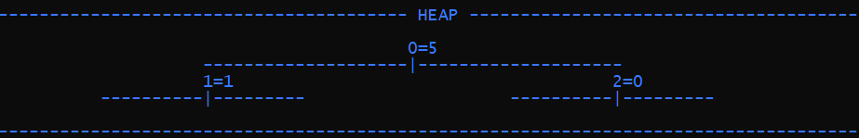
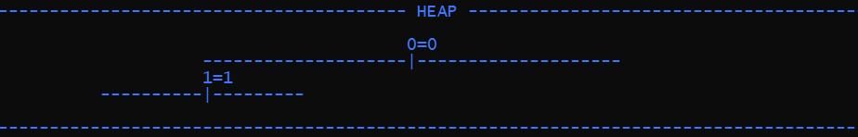
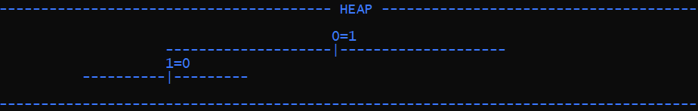
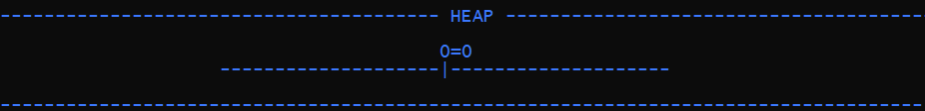
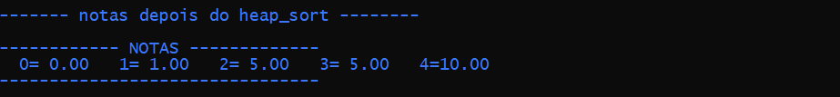
Classificação de dados
Ordenação e algoritmos avançados
Funcionamento do Heap sort
Raiz = 5 removida
Último nó = 1 vai para raiz
Corrige o heap:
Troca valor da raiz = 1 com filho esquerdo = 5 (o maior dos filhos)
Raiz = 5 removida
Último nó = 0 vai para raiz
Corrige o heap:
Troca valor da raiz = 0 com filho esquerdo = 1
Raiz = 1 removida
Último nó = 0 vai para raiz
Raiz = 0 removida

Slide 21
Classificação de dados
Ordenação e algoritmos avançados
Algoritmo heap_sort
void heap_sort (float * vetor)
{
int i, atual;
for(i=TAMANHO_VETOR-1; i>0; i--) /* percorre da última até a penúltima posição do vetor */
{ /* (se todas as posições até a penúltima estiverem ordenadas, a última também estará) */
troca( &vetor[0], &vetor[i] ); /* troca a posição corrente do heap com a raiz */
/* i não pertence mais ao vetor */
/* (o vetor vai diminuindo de tamanho, pois a última posição CERTAMENTE terá o maior valor) */
/* ajusta o heap */
atual = 0;
while ( direito(atual) <= (i-1) /* Enquanto tiver 2 filhos */
&& /* E */
( vetor[atual] < vetor[esquerdo(atual)] || /* o pai for menor que um dos dois filhos... */
vetor[atual] < vetor[direito(atual)] ) )
{ /*...troca o pai com o maior dos filhos */
if ( vetor[esquerdo(atual)] > vetor[direito(atual)] )
{
troca( &vetor[atual], &vetor[esquerdo(atual)] ); /*troca o atual com o filho esquerdo*/
atual = esquerdo(atual);
}
else
{
troca( &vetor[atual], &vetor[direito(atual)] ); /*troca o atual com o filho direito*/
atual = direito(atual);
}
}
/* Verificar se sobrou um filho (esquerdo) maior que o atual */
if ( esquerdo(atual) <= i-1 && vetor[atual] < vetor[esquerdo(atual)] )
{
troca( &vetor[atual], &vetor[esquerdo(atual)] ); /*troca o atual com o filho esquerdo*/
atual = esquerdo(atual);
}
}
}

Slide 22
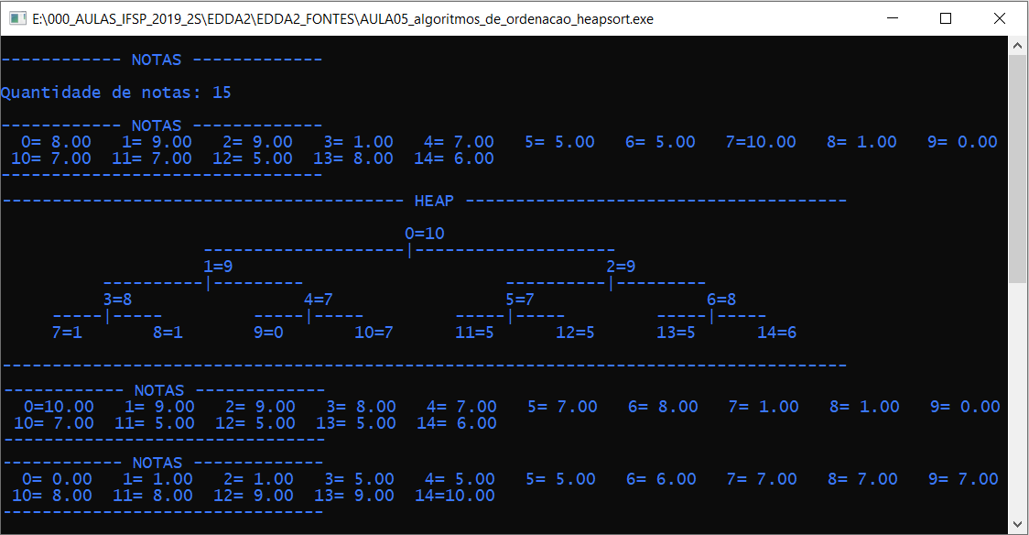
Classificação de dados
Ordenação e algoritmos avançados
Exemplo de heap_sort

Slide 23
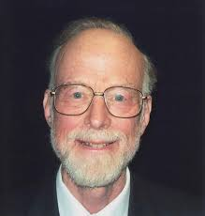
Classificação de dados
Ordenação e algoritmos avançados
Quick sort
Algoritmo criado pelo cientista da computação britânico Charles Antony Richard Hoare em 1964, por ocasião de sua visita à Universidade de Moscovo como estudante.
Hoare estava trabalhando num projeto de tradução de máquina para o National Physical Laboratory e criou o quicksort ao tentar traduzir um dicionário de inglês para russo, ordenando as palavras, tendo como objetivo reduzir o problema original em subproblemas que pudessem ser resolvidos de modo mais fácil e rápido. Depois de vários refinamentos, seu trabalho foi publicado em 1962.
Também conhecido como Tony Hoare ou C. A. R. Hoare, o cientista desenvolveu a Lógica de Hoare e a linguagem formal CSP.
Adicionalmente, foi premiado com:
Prêmio Turing (1980)
Prêmio Memorial Harry H. Goode (1981)
Medalha Faraday (1985)
Prêmio Pioneiro da Computação (1990)
Prêmio Kyoto (2000)
Prêmio Friedrich
L. Bauer (2007)
Medalha John von Neumann IEEE (2011).

Slide 24

Classificação de dados
Ordenação e algoritmos avançados
Quick sort
O quick sort adota a estratégia de divisão e conquista.
Assim, este algoritmo se vale do particionamento.
Proposta do particionamento:
Dado um elemento (o pivô)
  cria-se um vetor tal que
    todos os menores que o pivô estão à esquerda dele
    e todos os maiores à direita.
1º vetor (com elementos menores que o pivô):
2º vetor (com elementos maiores que o pivô):
Juntando os dois vetores:

Slide 25
Classificação de dados
Ordenação e algoritmos avançados
Funções auxiliares para operações com quick sort
int particiona (float * vetor, int ini, int pivo)
{
int i;
int p_maior = ini; /* a posição do maior é a do início do vetor */
for ( i=ini; i<pivo; i++ ) /* percorre o vetor da posição ini até a do pivô */
{
if ( vetor[i] < vetor[pivo] ) /*se o elemento da posição atual for menor que o pivô...*/
{
troca( &vetor[i], &vetor[p_maior] ); /*...troca o atual com o maior */
p_maior++; /* o maior avança uma posição */
}
}
/* percorrido o vetor, o pivô troca de posição com a do maior elemento... */
troca( &vetor[p_maior], &vetor[pivo] );
return p_maior; /* ... e o maior elemento passa a ser o novo pivô */
}
/* Efetua as trocas necessárias */
void troca (float *A, float *B)
{
float aux = *A;
*A = *B;
*B = aux;
}

Slide 26
Classificação de dados
Ordenação e algoritmos avançados
Funcionamento do Quick sort
Depois de particionado o vetor:
  chama-se recursivamente o QuickSort para cada um dos lados do particionamento, ordenando-os.
  Caso base: início >= ﬁm.
void quick_sort (float * vetor, int ini, int fim)
{
int pivo;
if ( ini<fim ) /* Caso base */
{
pivo = particiona ( vetor, ini, fim ); /* Particiona o vetor*/
quick_sort( vetor, ini, pivo-1 ); /* Ordena do início do vetor até antes do pivô */
quick_sort( vetor, pivo+1, fim); /* Ordena desde após o pivô até o fim do vetor */
}
}

Slide 27
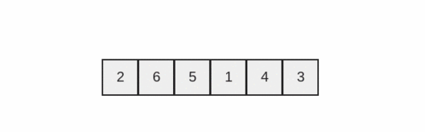
Classificação de dados
Ordenação e algoritmos avançados
Funcionamento do Quick sort

Slide 28
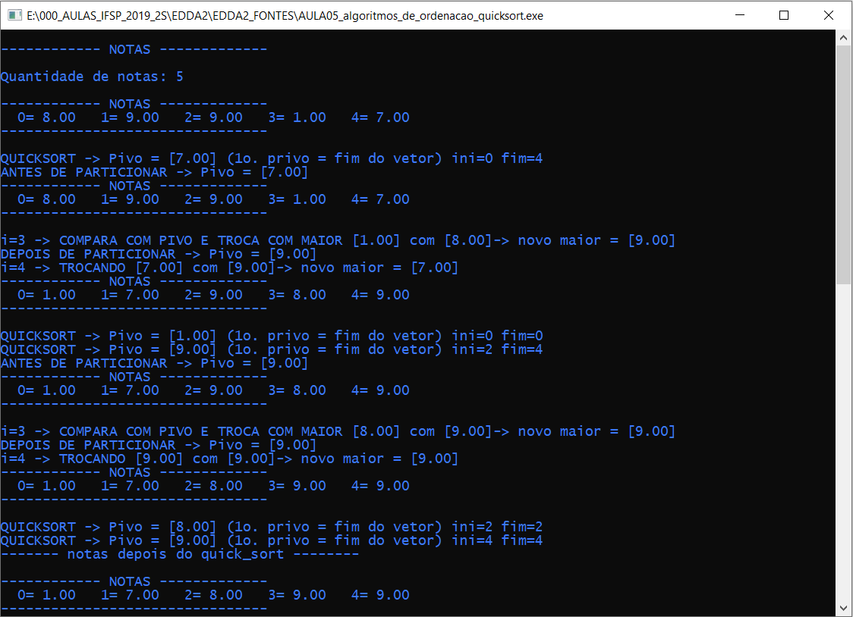
Classificação de dados
Ordenação e algoritmos avançados
Funcionamento do Quick sort

Slide 29
Classificação de dados
Ordenação e algoritmos avançados
Exercício
Para cada exemplo apresentado, elabore o programa-teste.

